Slide 1

Микрофоны

Slide 2
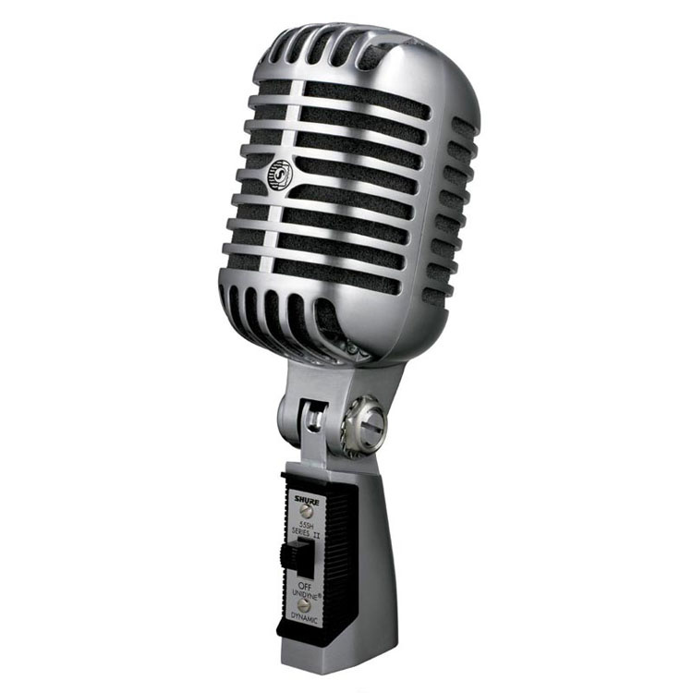
Что такое микрофон?
Микрофо́н (от греч. μικρός — маленький, φωνη — звук) — электроакустический прибор, преобразовывающий звуковые колебания в колебания электрического тока, устройство ввода. Служит первичным звеном в цепочке звукозаписывающего тракта или звукоусиления.

Slide 3
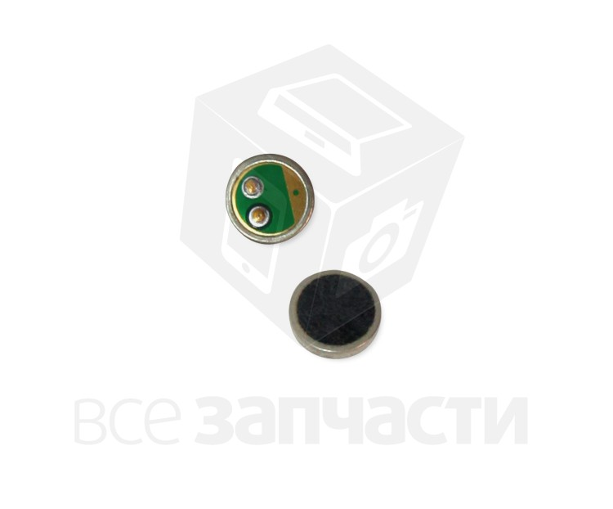
Микрофоны используются во многих устройствах, таких как телефоны и магнитофоны, в звукозаписи и видеозаписи, на радио и телевидении, для радиосвязи, а также для ультразвукового контроля и измерения.
( телефонный микрофон на картинке )

Slide 4
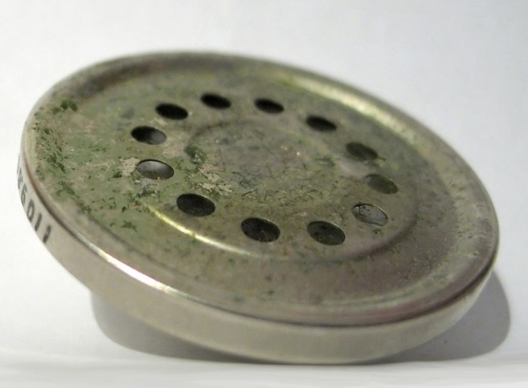
Угольный микрофон
Вначале наибольшее распространение получил угольный микрофон Эдисона,
об изобретении которого заявляли
Г.Махальский в 1878 и П. М. Голубицкий
в 1883. Угольный микрофон до сих пор
используется в аппаратах аналоговой телефонии. Действие его основывается на изменении сопротивления между зёрнами угольного порошка при изменении давления на их совокупность.

Slide 5
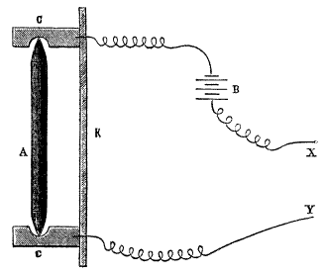
Угольный микрофон
Первый угольный микрофон
построил американский изобретатель Эмиль Берлинер 4 марта 1877 года. Однако, развитие получил микрофон американского изобретателя Дэвида Юза в мае 1878 года. Микрофон Юза содержал угольный стержень с заострёнными концами, упиравшийся в две угольные же чашечки, и соединённый с подвижной мембраной.

Slide 6
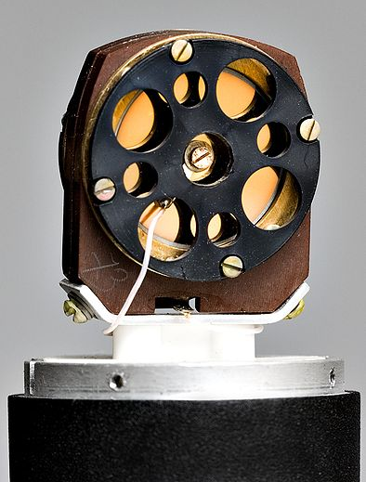
Конденсаторный микрофон
Конденсаторный микрофон был изобретён американским учёным Э. Венте в 1917 году. В нём звук воздействует на тонкую металлическую мембрану, изменяя расстояние между мембраной и металлическим корпусом.

Slide 7
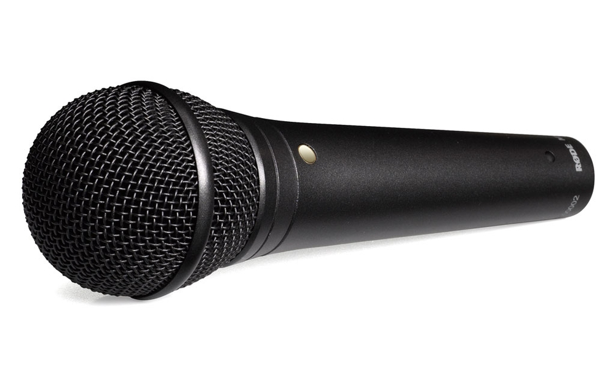
Динамический микрофон
Более массовыми стали динамические микрофоны, отличающиеся от угольных гораздо лучшей
линейностью характеристик и хорошими
частотными свойствами, а от конденсаторных ,
более приемлемыми электрическими
свойствами.
Первым динамическим микрофоном стал
изобретённый в 1924 году немецкими
учёными Э. Герлахом и В. Шоттки
электродинамический микрофон
ленточного типа. Такие микрофоны
до сих пор применяются в студийной
записи.

Slide 8
Динамический микрофон
Катушечный
В микрофоне катушечного
типа применена диафрагма,
связанная с катушкой
индуктивности.
Такой микрофон надёжен в
эксплуатации.
Ленточный
В микрофоне ленточного типа
вместо катушки в магнитном поле
располагается гофрированная
ленточка из алюминиевой фольги.
Такой микрофон применяется главным
образом в студиях звукозаписи.

Slide 9
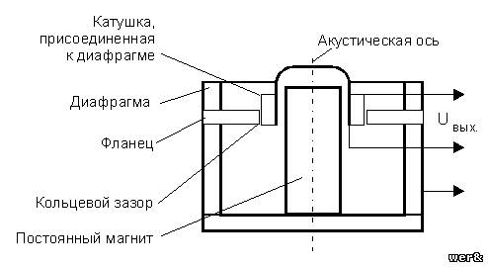
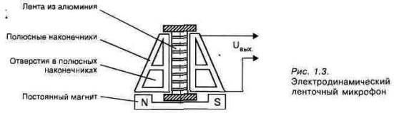
Динамический микрофон
Катушечный
Ленточный

Slide 10
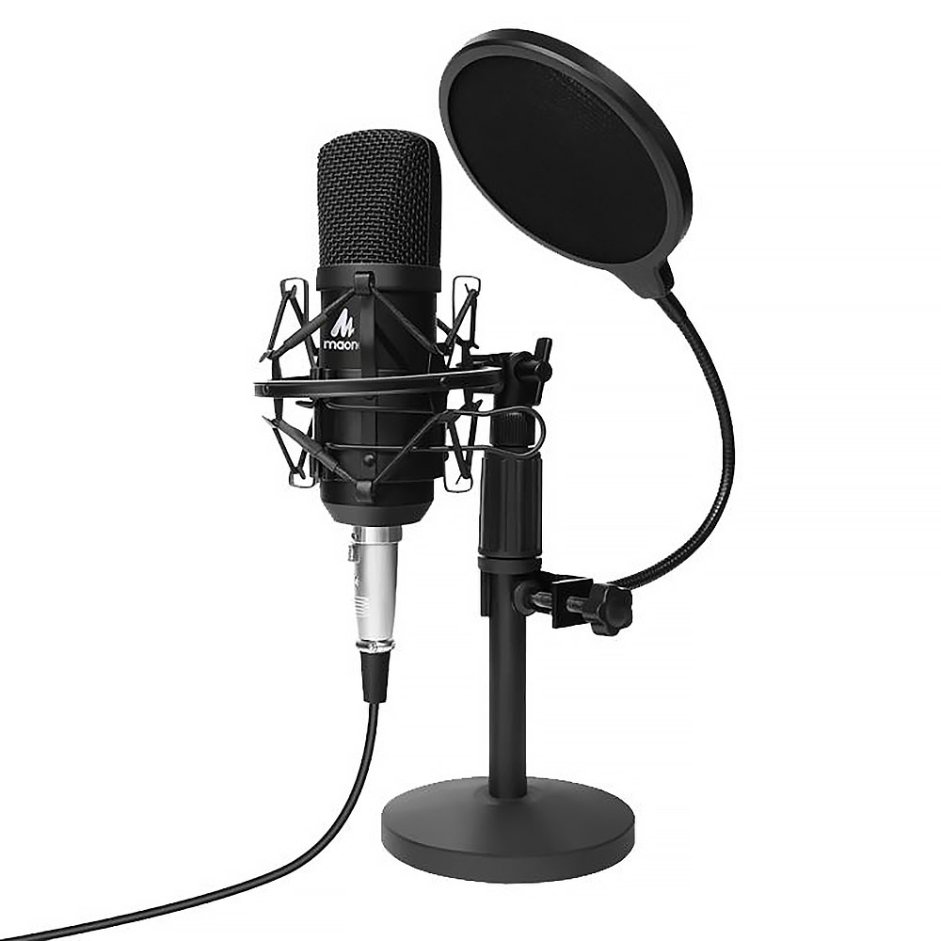
Устройство микрофона
Принцип работы микрофона заключается в том, что давление звуковых колебаний воздуха, воды или твердого вещества действует на тонкую мембрану микрофона. В свою очередь, колебания мембраны возбуждают электрические колебания; в зависимости от типа микрофона для этого используются явление электромагнитной индукции, изменение ёмкости конденсаторов или пьезоэлектрический эффект.
Свойства акустико-механической системы сильно зависят от того, воздействует ли звуковое давление на одну сторону или на обе стороны, а во втором случае от того, симметрично ли это воздействие или на одну из сторон диафрагмы действуют колебания, непосредственно возбуждающие её, а на вторую — прошедшие через какое-либо механическое или акустическое сопротивление или систему задержки времени.

Slide 11
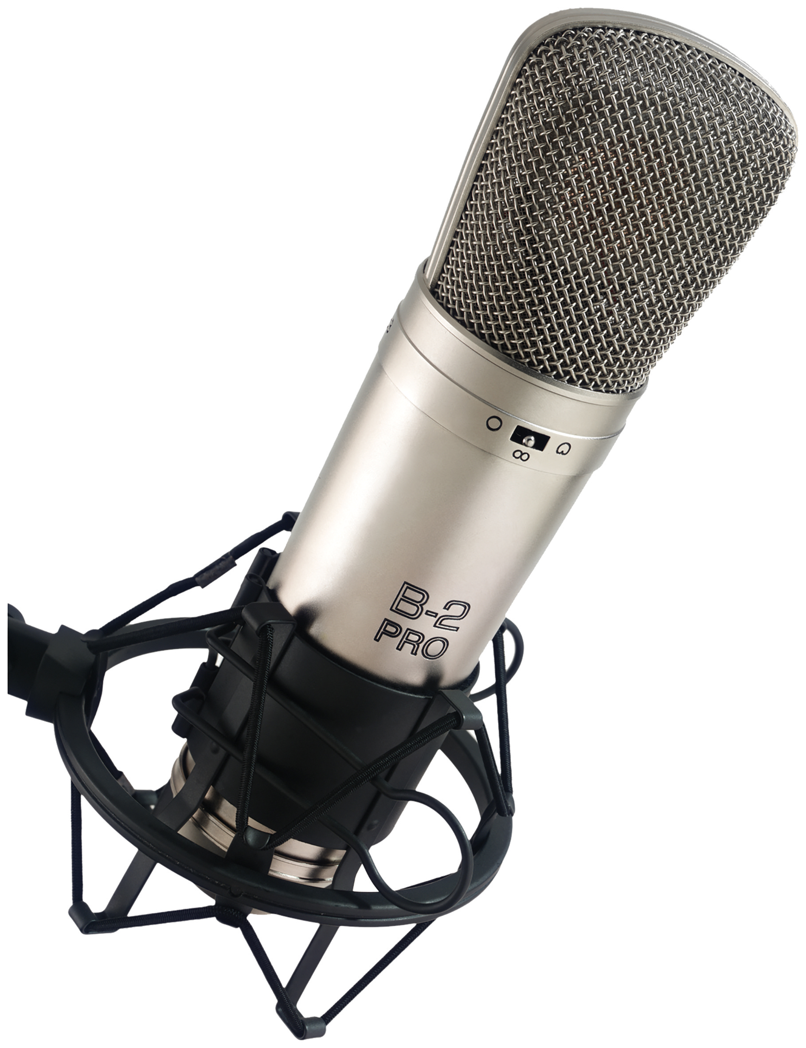
Типы микрофонов по принципу действия
Динамический микрофон
Катушечный
Ленточный
Конденсаторный микрофон
Электретный микрофон — разновидность конденсаторного микрофона.
Угольный микрофон
Пьезомикрофон

Slide 12
Виды микрофонов
Студийный микрофон
Измерительный микрофон
(«искусственное ухо»)
Микрофонный капсюль для
телефонных аппаратов
Микрофон для применения в
радиогарнитурах
Микрофон для скрытого ношения

Slide 13
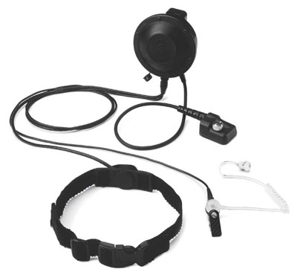
Ларингофон
Устройство, аналогичное микрофону, но использующее механические колебания кожи в области гортани, возникающие при разговоре.

Slide 14
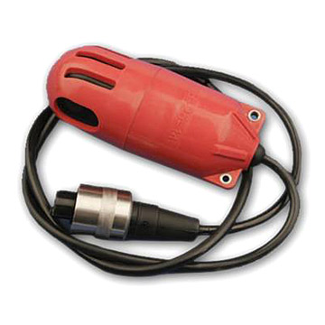
Гидрофон
Прибор для приема звука и ультразвука под водой, специализированный микрофон.

Slide 15
Характеристики микрофонов
Микрофоны любого типа оцениваются следующими характеристиками:
чувствительность
амплитудно-частотная характеристика
акустическая характеристика микрофона
характеристика направленности
уровень собственных шумов микрофона

Slide 16
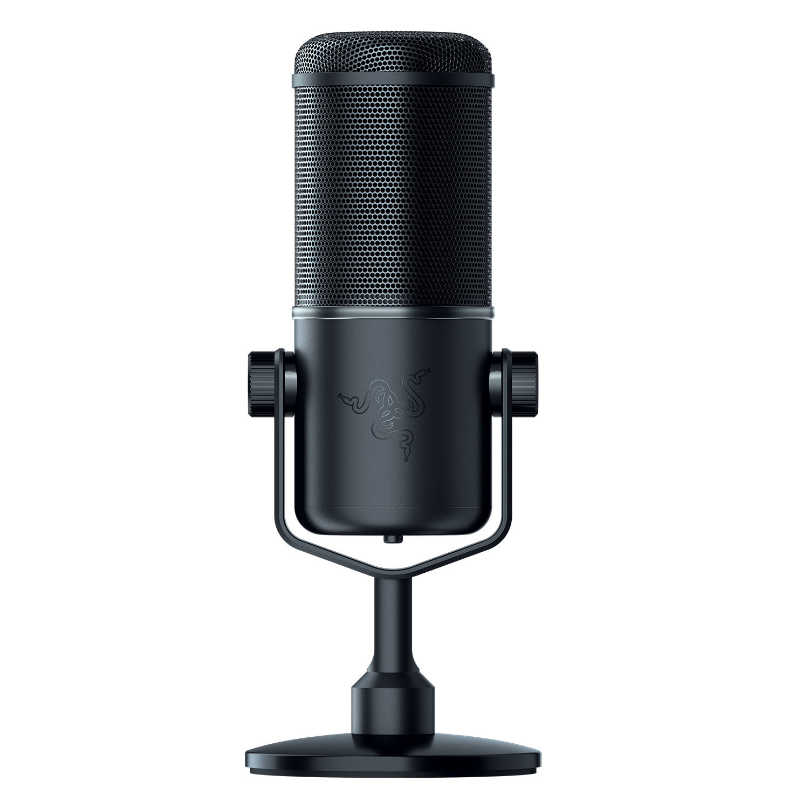
Чувствительность
Чувствительность микрофона определяется отношением напряжения на выходе микрофона к звуковому давлению Р₀, как правило, в свободном звуковом поле то есть при отсутствии влияния отражающих поверхностей.
M₀ = U/P₀ (мВ/Па).
Чувствительность современных микрофонов составляет от 1–2 (динамические микрофоны) до 10–15 (конденсаторные микрофоны) мВ/Па. Чем больше это значение, тем выше чувствительность микрофона.
Таким образом, микрофон с чувствительностью -75 дБ менее чувствителен, чем -54 дБ, а с обозначением 2 мВ/Па менее чувствителен, чем 20 мВ/Па. Для ориентировки : -54 дБ это то же, что и 2,0 мВ/Па. Также надо учесть, что если у микрофона меньше чувствительность, это вовсе не означает, что он хуже.

Slide 17
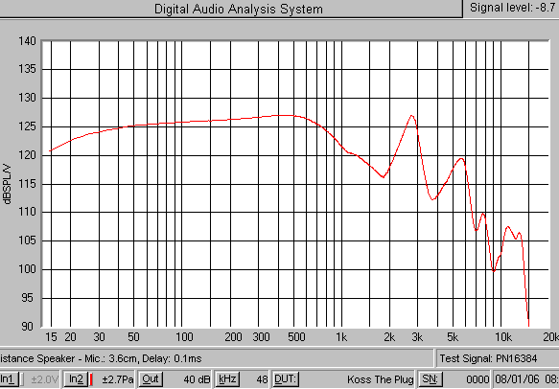
Частотная характеристика чувствительности
Частотная характеристика чувствительности (ЧХЧ) - это зависимость осевой чувствительности микрофона от частоты звуковых колебаний в свободном поле. Неравномерность ЧХЧ как правило измеряют в децибелах, как двадцать логарифмов(по основанию 2) отношения чувствительности микрофона на определенной частоте к чувствительности на опорной частоте (в основном 1 кГц).

Slide 18
Акустическая характеристика
Влияние звукового поля микрофона оценивается акустической характеристикой, которая определяется отношением силы, действующей на диафрагму микрофона, и звуковым давлением в свободном звуковом поле: A = F/P, а потому, что чувствительность микрофона M = U/P можно представить как U/P = U/F • F/P и выразить через А. Тогда получим: M = A • U / F. Отношение напряжения на выходе микрофона к силе, действующей на диафрагму U/F, характеризует микрофон как электромеханический преобразователь.
Характеристикой направленности
Характеристикой направленности называют зависимость чувствительности микрофона от направления падения звуковой волны по отношению к оси микрофона. Она определяется отношением чувствительности Мα при падении звуковой волны под углом α относительно акустической оси микрофона к его осевой чувствительности:
φ = M_{α}/M₀

Slide 19
Ненаправленные микрофоны
В ненаправленных микрофонах - приемниках давления, сила действующая на диафрагму определяется звуковым давлением у поверхности диафрагмы.
На частотах от 5000 Гц и ниже такие микрофоны являются ненаправленными. Преимуществом ненаправленных микрофонов является простота конструкции, расчёта капсюля и стабильности характеристик с течением времени. Ненаправленные капсюли часто используют в составе измерительных микрофонов, в быту могут быть использованы для записи разговора людей, сидящих за круглым столом.
Микрофоны двустороннего направления
В микрофонах - приемниках градиента давления сила, действующая на движущуюся систему микрофона, определяется разностью звуковых давлений на двух сторонах диафрагмы. То есть, звуковое поле действует на две стороны диафрагмы. Характеристика направленности имеет вид восьмерки.
Двусторонние микрофоны удобны, например, для записи разговора двух собеседников, сидящих друг напротив друга

Slide 20
Микрофоны одностороннего направления
Односторонняя направленность достигается в микрофонах комбинированного типа. Их диаграммы направленности близки по форме к кардиоиде, поэтому нередко их называют кардиоидными. Модификации микрофонов, имеющих еще меньшую направленность, чем кардиоидные, называют суперкардиоидными и гиперкардиоидными.
Эти микрофоны имеют определенные преимущества в эксплуатации: источник звука располагается с одной стороны микрофона в пределах достаточно широкого пространственного угла, а звуки, распространяющиеся за его пределами микрофон не воспринимает.

Slide 21
Спасибо за внимание

